Slide 1


Chủ đề 3: Cộng đồng địa phương
Bài 10: Cùng khám phá quang cảnh xung quanh
QĐ. Hoàng Sa
QĐ. Trường Sa
Ban biên tập AES

Slide 2



Bài hát
“Quê hương em biết bao tươi đẹp”
Notes:
Cop nguồn:

Slide 3



Slide 4

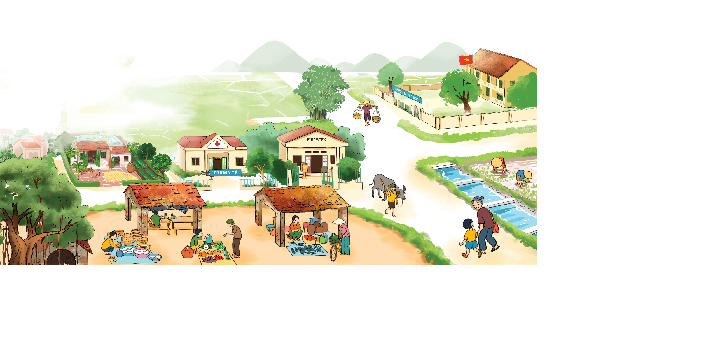
Kể những gì em quan sát được trong bức tranh Minh về thăm quê.
Đúng thế cháu ạ, hè này cháu về quê ở với bà nhé
Ở quê thích thật bà nhỉ!

Slide 5


Slide 6

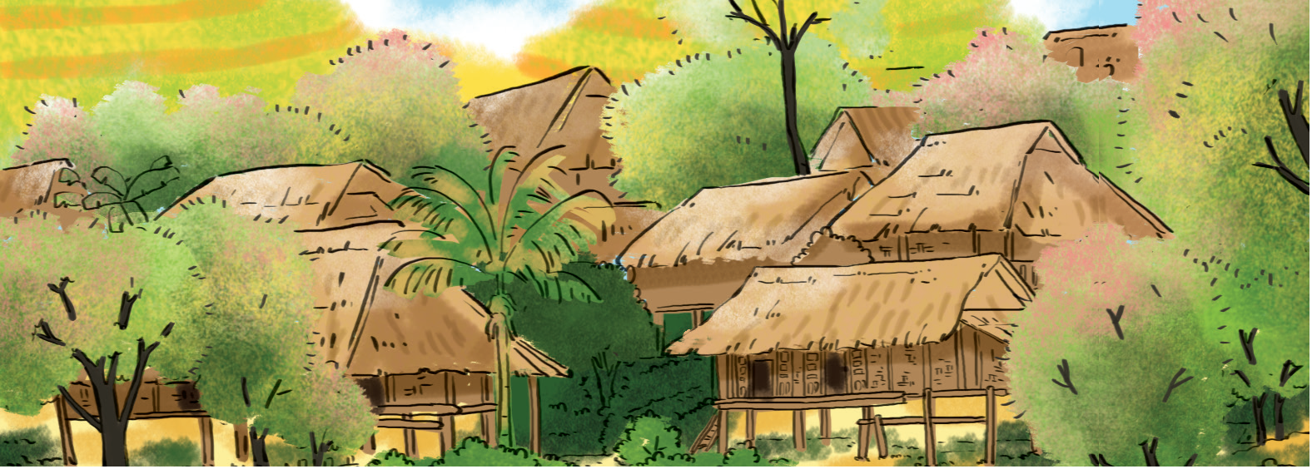
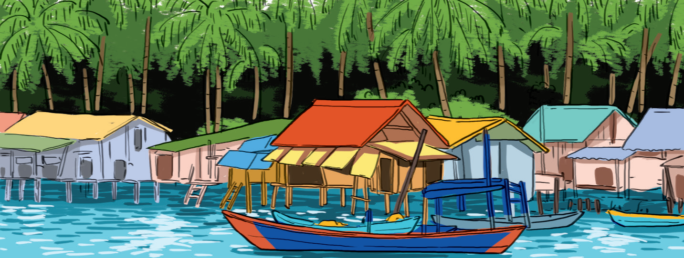
Cảnh làng quê ở hai bức tranh bên có gì khác nhau? Em thích cảnh nào hơn? Vì sao?

Slide 10
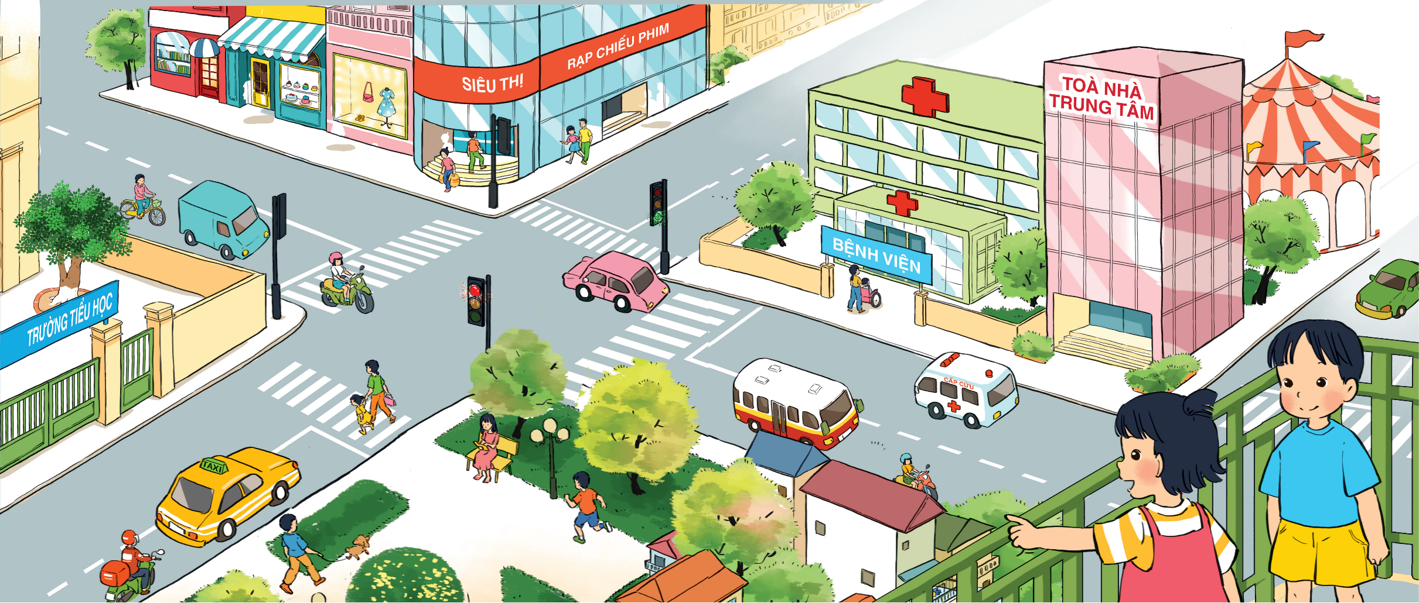
Cùng Minh và Hoa ngắm nhìn thành phố và nói về những gì em qan sát được.

Slide 12
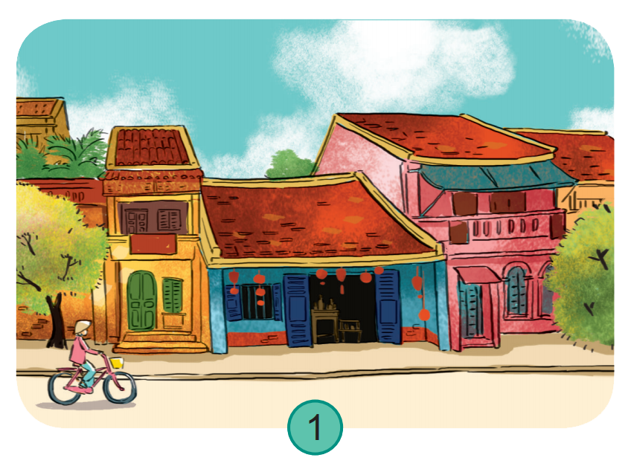
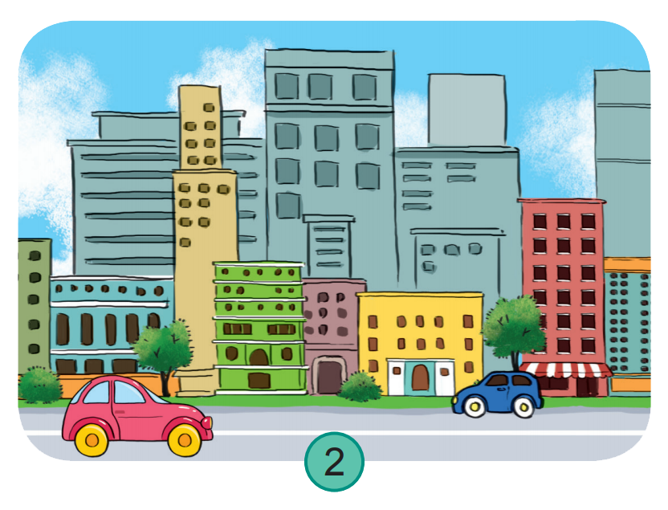
Em thích khu phố nào hơn? Vì sao?

Slide 15
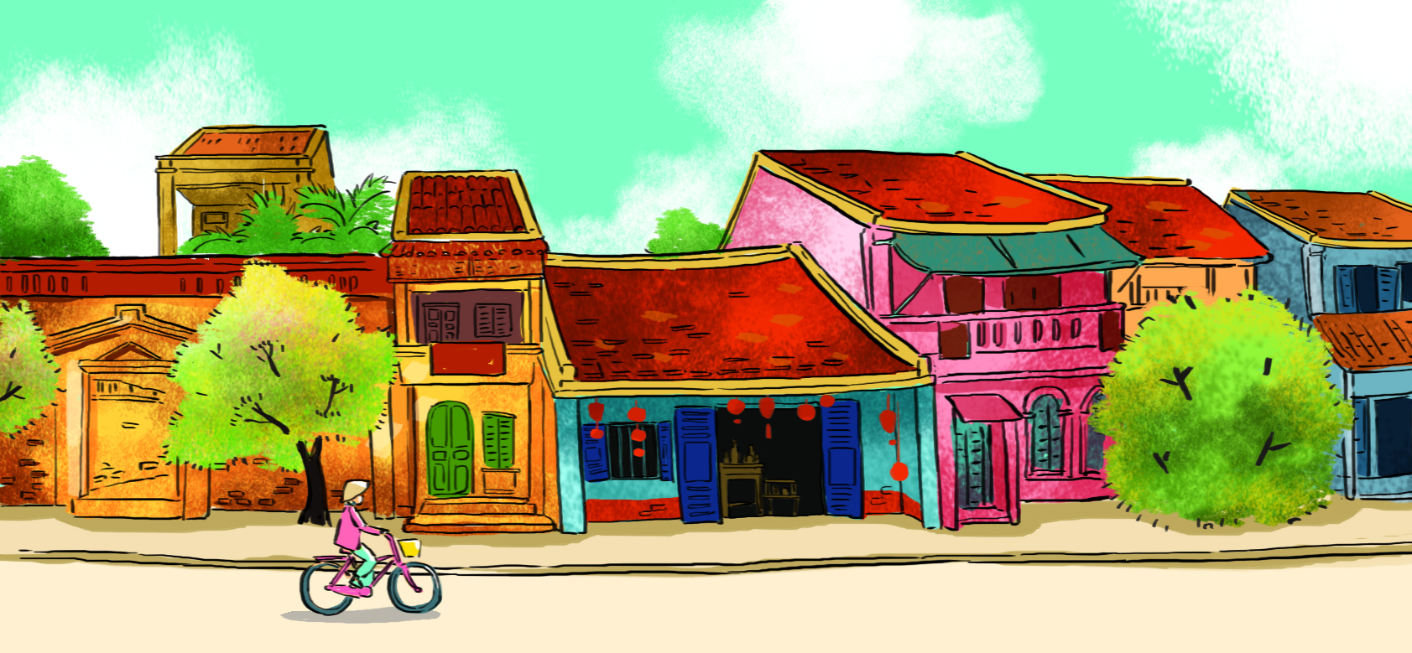
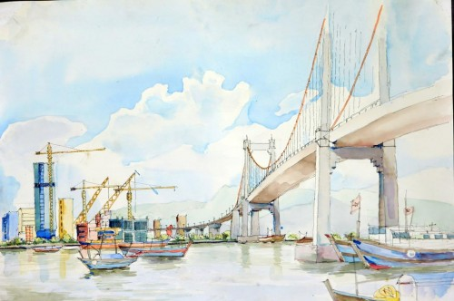
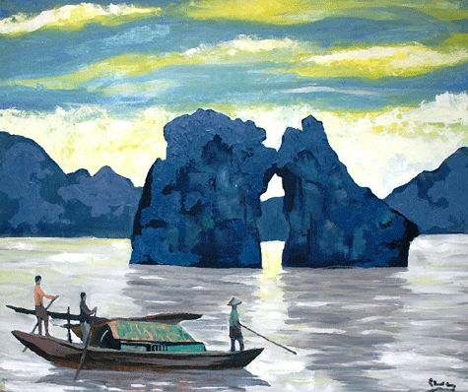


Slide 16


Slide 17


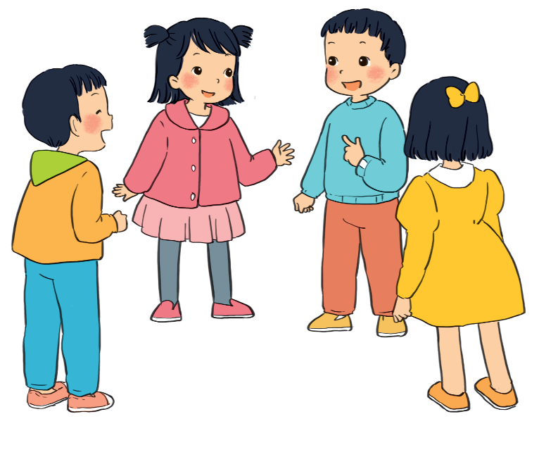
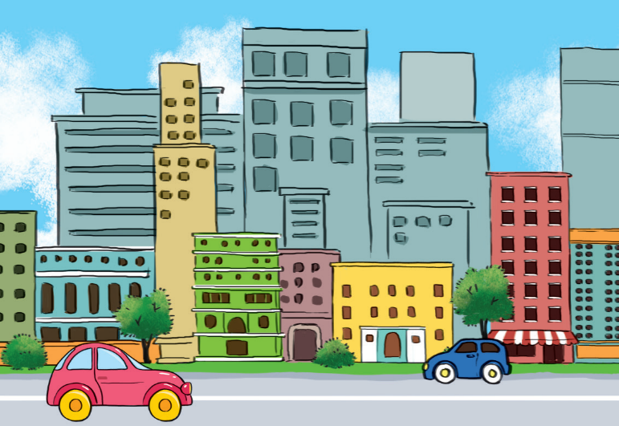
Quang cảnh ở thành phố và ở quê có gì khác nhau?
Xé dán bức tranh nơi em sống và giới thiệu với các bạn

Slide 18
